Slide 2
শিক্ষক পরিচিতি
মোঃ আব্দুল হালিম
সহকারি শিক্ষক (আইসিটি) গোপালদীঘি কে. পি. ইউনিয়ন উচ্চ বিদ্যালয়
কালোহা, কালিহাতী, টাংগাইল
মোবাইল নং-০১৭২৪-৪০১ ৪৮০
E-mail: halimcsehpi@gmail.com

Slide 3
পাঠ পরিচিতিঃ
শ্রেণিঃ 6ষ্ঠ
বিষয়ঃ তথ্য ও যোগাযোগ প্রযুক্তি
অধ্যায়ঃ 2য়
পাঠঃ 6
সময়ঃ ৫০মিঃ
তারিখঃ 01/12/২০১৯

Slide 4
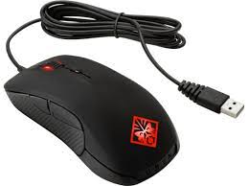
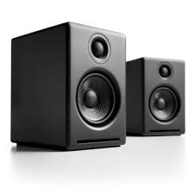
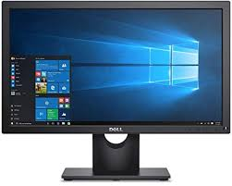
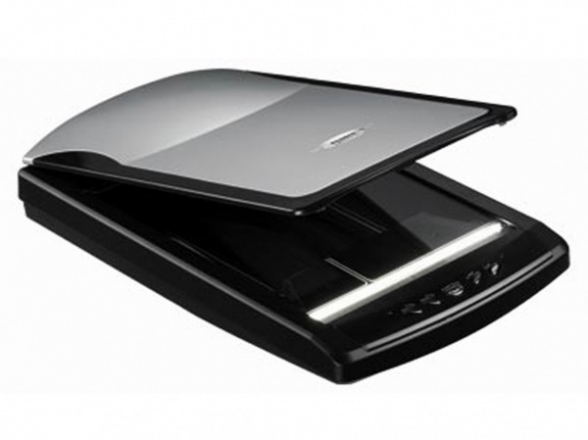
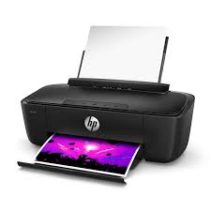
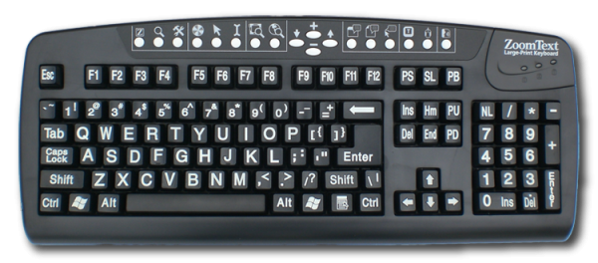
নিচের লাল চিহ্নিত ছবিগুলো কোন ধরণের ডিভাইস?

Slide 5
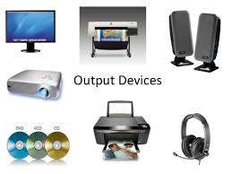
পাঠ শিরোনামঃ
আউটপুট ডিভাইস

Slide 6
শিখনফল
এই পাঠ শেষে শিক্ষার্থীরা…
১। আউটপুট ডিভাইস এর সংজ্ঞা বলতে পারবে।
২। আউটপুট ডিভাইসের নামগুলো বলতে পারবে।
৩। আউটপুট ডিভাইসগুলো চিহ্নিত করতে পারবে।
4। আউটপুট ডিভাইসের কার্যাবলি ব্যাখ্যা করতে পারবে।

Slide 7
আউটপুট ডিভাইস
যে সকল ডিভাইসের মাধ্যমে কম্পিউটার থেকে কোনো তথ্য বা উপাত্ত, অডিও, গ্রাফিক্স আউপুট পাওয়া যায় সে সকল ডিভাইসকে আউটপুট ডিভাইস বলে।
কম্পিউটারের আউটপুট ডিভাইসের উদাহরণঃ
মনিটর
প্রিন্টার
প্লটার
স্পিকার
মাল্টিমিডিয়া প্রজেক্টর
টাচ স্ক্রিন
হেডফোন
ভিজ্যুয়াল ডিসপ্লে ইউনিট
ফিল্ম রেকর্ডার
ফ্যাক্স
ইত্যাদি

Slide 8
একক কাজ
1। আউটপুট ডিভাইস কাকে বলে?
2। যে কোনো 5টি আউটপুট ডিভাইসের নাম বল।

Slide 9
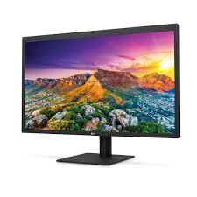
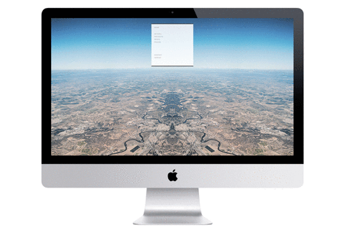
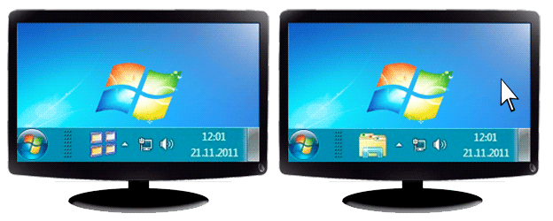
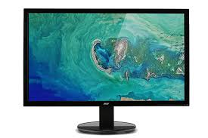
মনিটর
মনিটরের মাধ্যমে সিস্টেম চালিত চলমান প্রক্রিয়া সরাসরি দেখা যায় । মনিটর দেখতে অনেকটা টেলিভিশনের মতো।

Slide 10
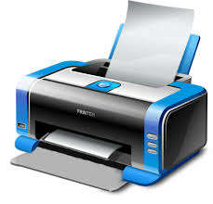
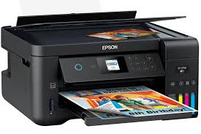
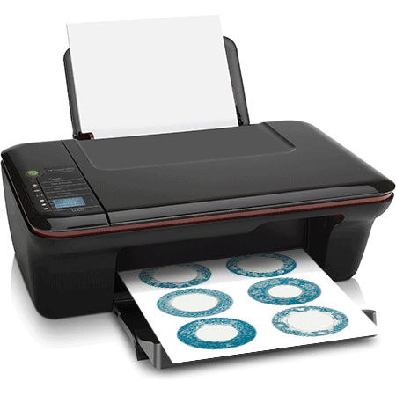
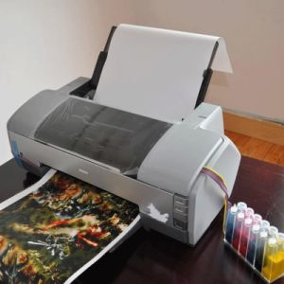
প্রিন্টার
কম্পিউটার হতে কোন ফলাফল যে কোনো কাগজে প্রিন্ট করার জন্য প্রিন্টার ব্যবহার করা হয়।

Slide 11
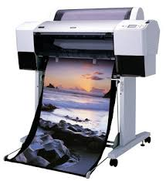
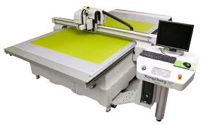
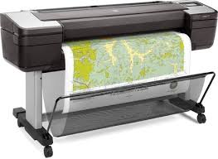
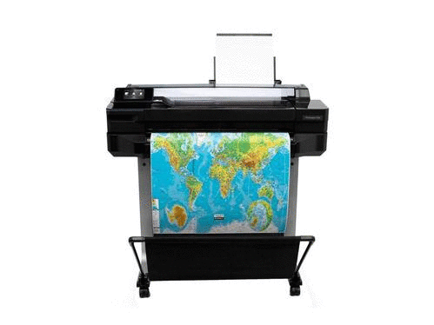
প্লটার
প্লটার এক ধরণের প্রিন্টার। বড় বড় বিজ্ঞাপন, পোস্টার, ব্যানার, বাড়ির নকশা, জমির নকশা ইত্যাদি প্রিন্ট করার জন্য প্লটার ব্যবহার করা হয়।

Slide 12
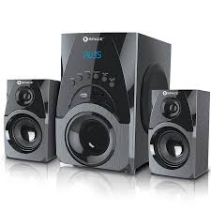
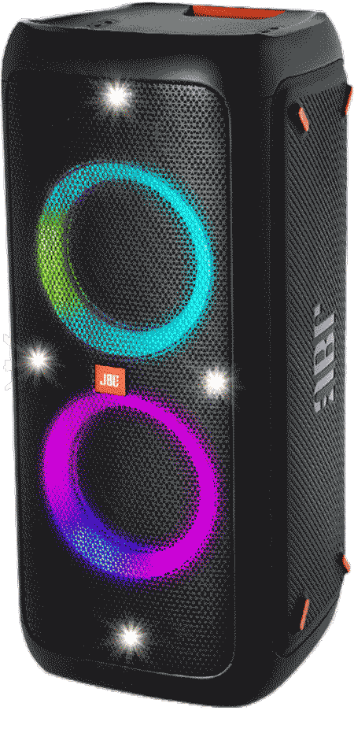
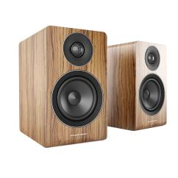
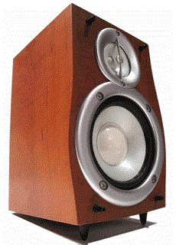
স্পিকার
শব্দকে আউটপুট হিসেবে পাওয়ার জন্য স্পিকার ব্যবহার করা হয়।

Slide 13
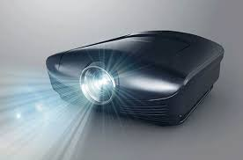
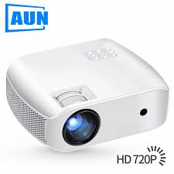
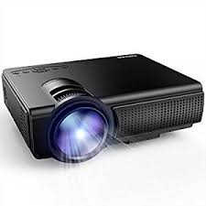
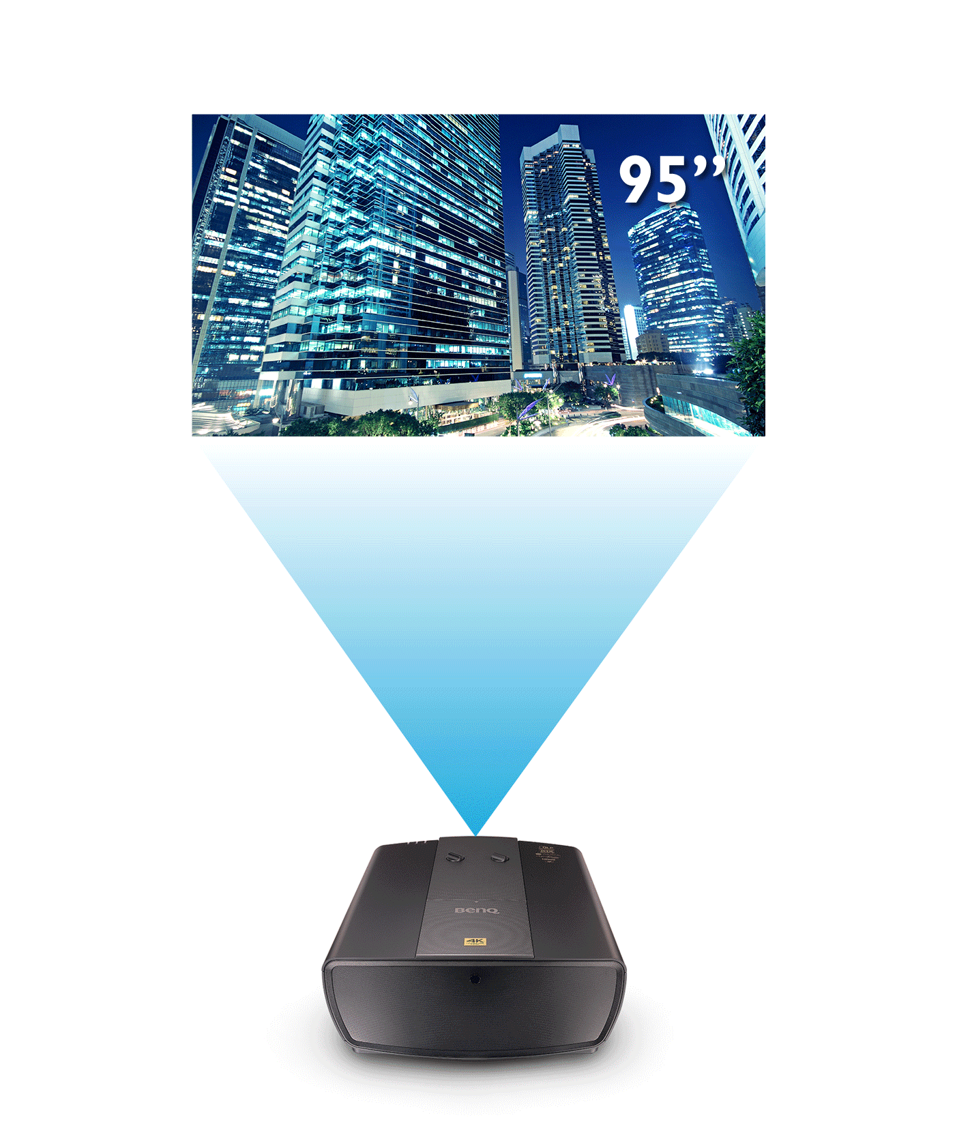
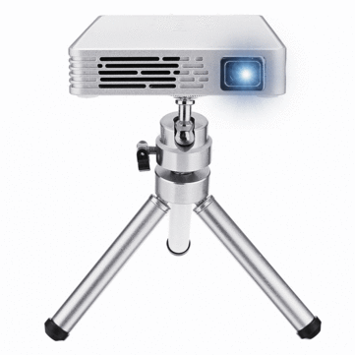
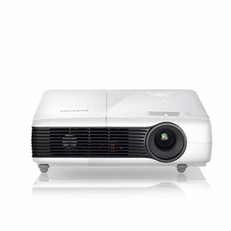
মাল্টিমিডিয়া প্রজেক্টর
বক্তৃতা, আলোচনা বা সেমিনারে কোনো কিছু উপস্থাপন করে, কিংবা ওয়াল্ড কাপ খেলা বা সিনেমা বড় আকারে দেখার জন্য মাল্টিমিডিয়া প্রজেক্টর ব্যবহার করা হয়।

Slide 14
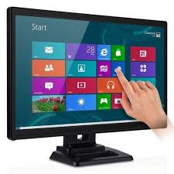
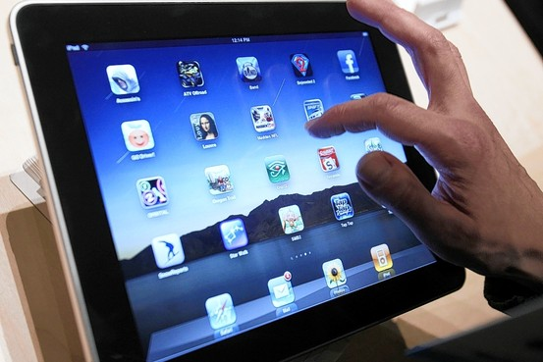
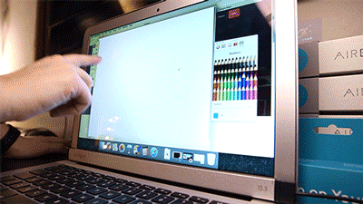
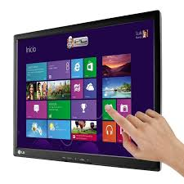
টাচ স্ক্রিন
টাচ স্ক্রিন একই সাথে ইনপুট এবং আউটপুট ডিভাইসের কাজ করে।

Slide 15
দলগত কাজঃ
তোমরা নতুন অন্য কোন আউটপুট ডিভিইস এর কথা চিন্তা করতে পার কিনা যা দিয়ে দেখা বা শোনা ছাড়াও অন্য কোন কাজ কর যায়?

Slide 16
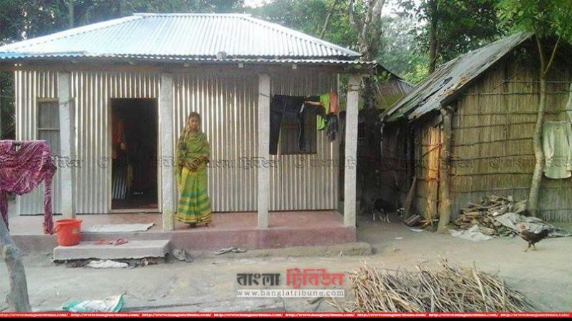
বাড়ির কাজ
যে সব আউটপুট ডিভাইসের কথা এখানে বলা হয়েছে সেগুলো ছাড়া আরো কী কী আউটপুট ডিভাইস হতে পারে তার একটি তালিকা তৈরি কর।

Slide 17
প্রশ্নোত্তর পর্ব
১। নিচের কোনটি আউটপুট ডিভাইস?
 কীবোর্ড
 প্রিন্টার
 স্ক্যানার
 মাউস
2। নিচের কোন ডিভাইস দিয়ে ইনপুট ও আউটপুট ডিভাইস উভয় কাজ হয়?
 টাচ স্ক্রিন
 মনিটর
জয়স্টিক
 ওসিআর

